Slide 1
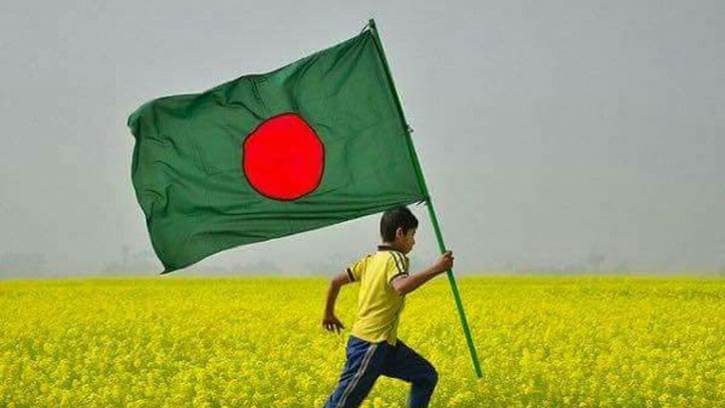
আজকের পাঠে সবাইকে
স্বাগত
জানাচ্ছি

Slide 2
শিক্ষক পরিচিতি
শাহরিণা বিণ সুইটি
সহকারী শিক্ষক
চরমোনাই মাদ্রাসা সরকারি প্রাথমিক বিদ্যালয়
বরিশাল সদর
বরিশাল
পাঠ পরিচিতি
শ্রেণিঃ ২য়
বিষয়ঃ বাংলা
পাঠঃ মুক্তিযুদ্ধের একটি সোনালি পাতা
পাঠ্যাংশঃ ১৯৭১ সাল---শত্রুসেনারা।

Slide 3
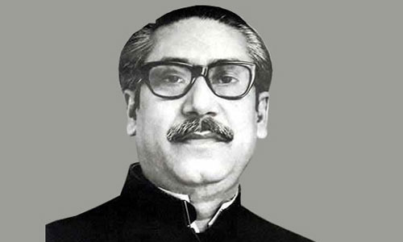
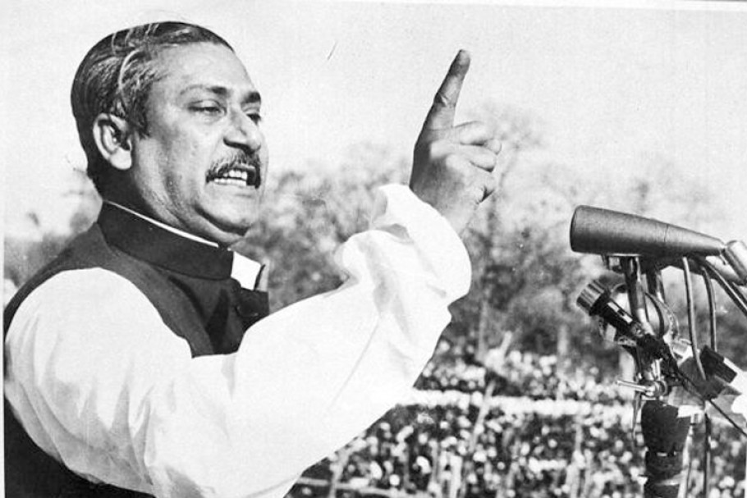
ছবিগুলো দেখো
ভাষণ দিচ্ছেন।
ভাষণে কী বলছেন?
ছবিতে তিনি কী করছেন?
কাকে দেখছো?
মুক্তিযুদ্ধের ঘোষণা দিচ্ছেন।
বঙ্গবন্ধু শেখ মুজিবুর রহমান।

Slide 4
আমরা আজ পড়ব
মুক্তিযুদ্ধের একটি সোনালি পাতা
১৯৭১ সাল………. পাকিস্তানি শত্রুসেনারা।

Slide 5
শিখনফল
শোনা ২.২.১ গল্প শুনে বুঝতে পারবে।
বলা ১.১.২ বাক্যস্থিত শব্দে ব্যবহৃত বাংলা যুক্তবর্ণের ধ্বনি স্পষ্ট ও শুদ্ধভাবে বলতে পারবে।
পড়া ২.৫.৪ বর্ণনামূলক বিষয় পড়ে বুঝতে পারবে।
লেখা ১.৪.২ যুক্তব্যঞ্জন ব্যবহার করে শব্দ লিখতে পারবে।

Slide 6
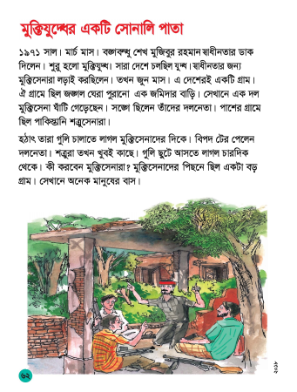
তোমাদের বাংলা বইর ৬২ পৃষ্ঠা খোল।
আমি পড়ি, তোমরা মনোযোগ দিয়ে শোনো।

Slide 7
বঙ্গবন্ধু
মুক্তিযুদ্ধ
শব্দ অনুশীলন
মুক্তিসেনা
স্বাধীনতা

Slide 8
এসো, শব্দার্থ জেনে নেই
লড়াই
যুদ্ধ
ঘাঁটি
সৈন্যদের থাকার জায়গা

Slide 9
দলীয় কাজ
তোমরা ৪টি দলে ভাগ হয়ে বস। এরপর দলে পাঠ্যাংশটুকু সরবে পড়।

Slide 10
এসো, শব্দার্থ জেনে নেই
দেশকে স্বাধীন করার লড়াই
মুক্তিযুদ্ধ
মুক্তিসেনা
স্বাধীনতার জন্য যে লড়াই করে

Slide 11
জোড়ায় কাজ
যুক্তবর্ণ ভেঙ্গ নতুন শব্দ গঠন কর
উত্তর মিলাও
ঙ্গ
ঙ
গ
বঙ্গ
ভঙ্গ
বঙ্গবন্ধু
ন্ধ
ন
ধ
অন্ধ
বন্ধ
ক্ত
ক
ত
রক্ত
শক্ত
মুক্তিযুদ্ধ
দ্ধ
দ
ধ
বুদ্ধি
শুদ্ধ

Slide 12
তোমাদের বাংলা বইর ৬২ পৃষ্ঠা খোল।
এবার আমার সাথে সবাই পড়।

Slide 13
একক কাজ
নিচের শব্দগুলো দ্বারা শূন্যস্থান পূরণ কর।
মার্চ
জঙ্গলে
পাকিস্তানি
ঘাঁটি
স্বাধীনতার
ক) বঙ্গবন্ধু __________ ডাক দিলেন।
খ) জমিদার বাড়িটি ছিল___________ ঘেরা।
গ) মুক্তিসেনারা জমিদার বাড়িতে______গেড়েছিল।
ঘ) পাশের গ্রামে ছিল ____________ শত্রুসেনারা।
ঙ) মুক্তিযুদ্ধ শুরু হয়েছিল ১৯৭১ সালের________ মাসে।
স্বাধীনতার
জঙ্গলে
ঘাঁটি
পাকিস্তানি
মার্চ

Slide 14
মূল্যায়ন
নিচের প্রশ্নগুলোর উত্তর দাও
ক) কে স্বাধীনতার ডাক দিলেন ?
খ) মুক্তিসেনারা কোথায় ঘাঁটি গেড়েছেন?
গ) মুক্তিসেনারা লড়াই করেছেন কেন?
ঘ) জমিদার বাড়িটি কেমন ছিল?
ঙ) ঘটনাটি কোন মাসে ঘটেছিল?

Slide 15
উত্তর মিলিয়ে নাও
ক) কে স্বাধীনতার ডাক দিলেন ?
উত্তর: বঙ্গবন্ধু শেখ মুজিবুর রহমান স্বাধীনতার ডাক দিলেন।
খ) মুক্তিসেনারা কোথায় ঘাঁটি গেড়েছেন?
উত্তর: জঙ্গল ঘেরা পুরানো জমিদার বাড়িতে মুক্তিসেনারা ঘাঁটি গেড়েছেন।
গ) মুক্তিসেনারা লড়াই করেছেন কেন?
উত্তর: দেশকে স্বাধীন করার জন্য মুক্তিসেনারা লড়াই করেছেন।
ঘ) জমিদার বাড়িটি কেমন ছিল?
উত্তর: জমিদার বাড়িটি পুরানো আর জঙ্গলে ঘেরা ছিল।
ঙ) ঘটনাটি কোন মাসে ঘটেছিল?
উত্তর: ঘটনাটি জুন মাসে ঘটেছিল।

Slide 16
বাড়ির কাজ
আজকের পাঠ্যাংশটুকু সুন্দর করে খাতায় লিখবে।

Slide 17
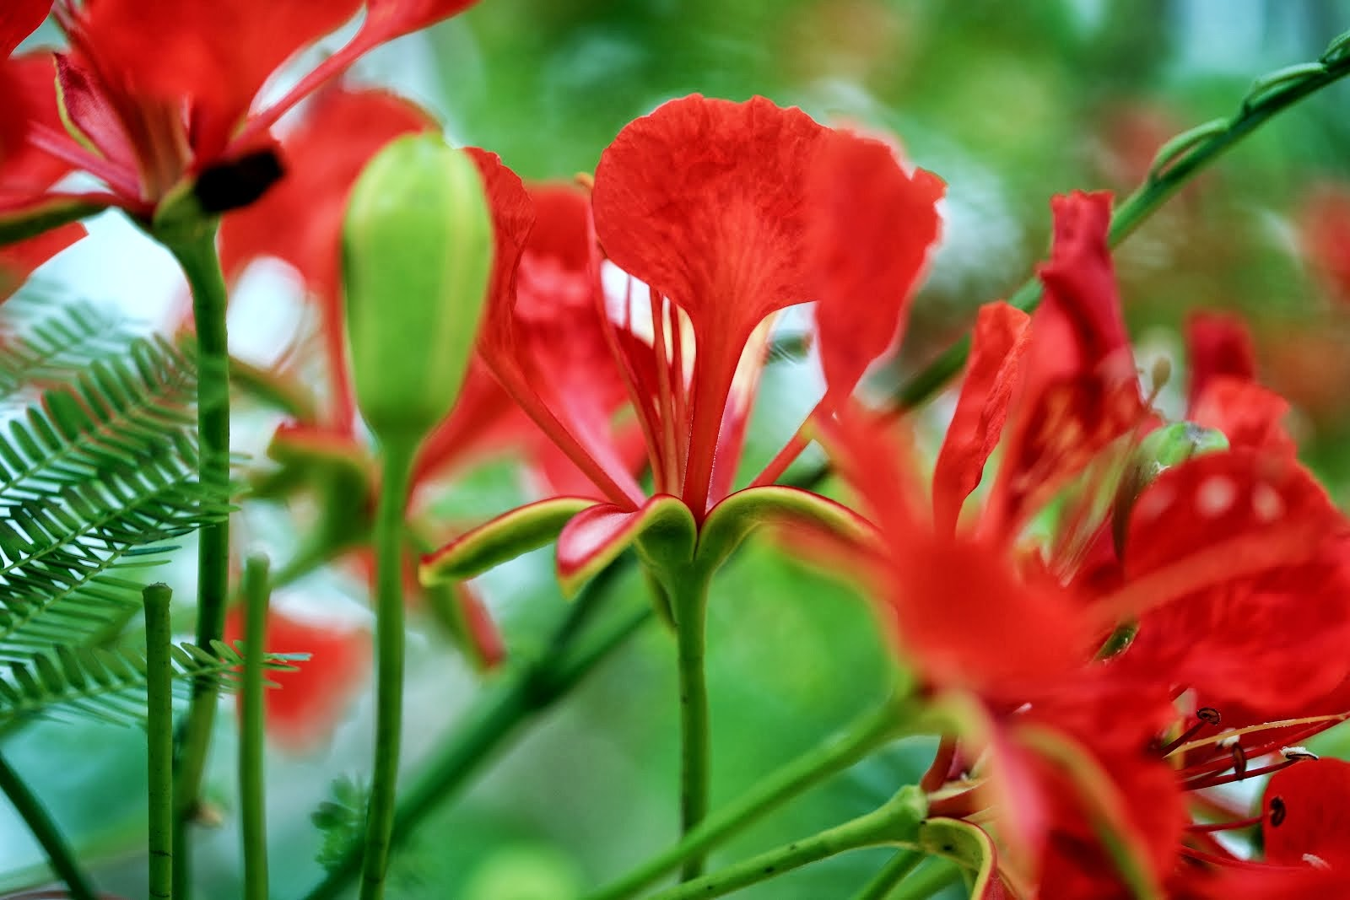
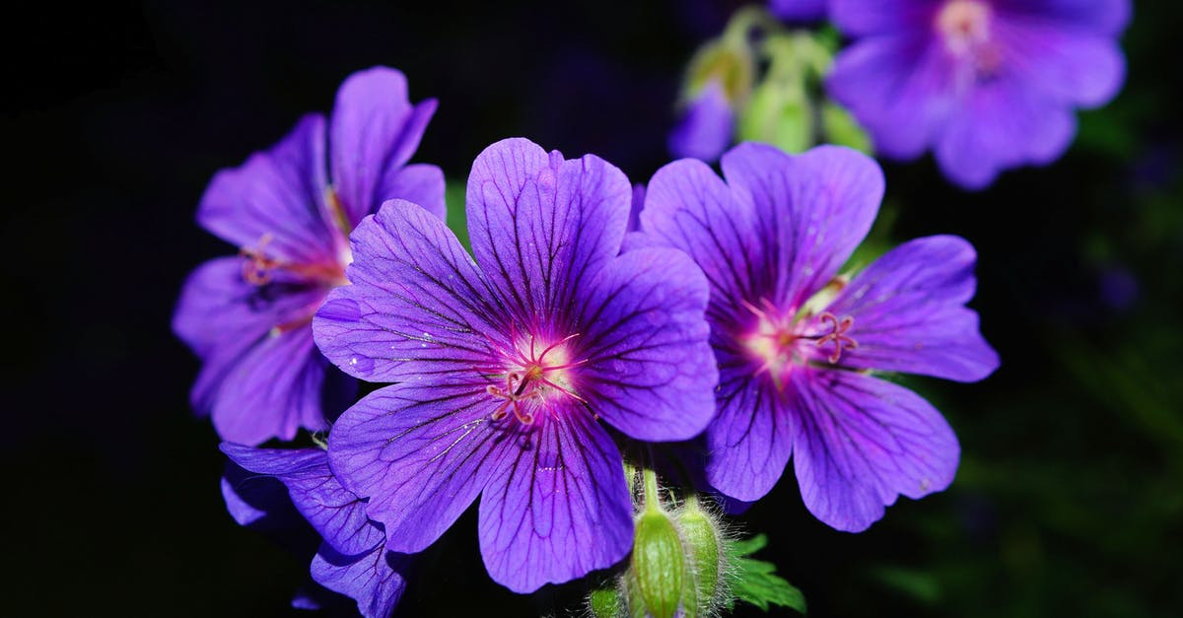
ধ
ন্য
বা
দ

